Slide 1
Inovace jako nedílná součást programů financovaných z ESIF
Ing. Dagmar Vránová
6. 12. 2016, Praha, INOVACE 2016

Slide 2
Co jsme už v rámci kohezní politiky získali
Období | Cíle podpory | Finanční zdroje | Celková alokace pro ČR
2004 - 2006 | 1 – Rozvoj zaostávajících regionů 2 – Oblasti potýkající se s restrukturalizací 3 – Politika zaměstnanosti a vzdělání | 6 fondů | 2,43 mld. EUR / 65,70 mld. Kč
2007 - 2013 | 1 – Konvergence 2 – Regionální konkurenceschopnost a zaměstnanost 3 – Evropská územní spolupráce | 3 fondy | 26,54 mld. EUR / 717,51 mld. Kč
2014 - 2020 | 1 – Investice pro růst a zaměstnanost 2 – Evropská územní spolupráce | 5 fondů | 23,98 mld. EUR / 648,30 mld. Kč
C E L K E M |  |  | 52,95 mld. EUR / 1 431,50 mld. Kč

Slide 3
… a jak jsme to využili
2004 – 2006
Vytvořeno 46 020 nových pracovních míst, postaveno 426 km silnic, 374 km nových kanalizačních sítí, 360 990 m2 podnikatelských zón a prostor, založeno 1570 nových MSP, postaveno 30 čistíren odpadních vod pro 69 000 obyvatel
2007 – 2013
Vytvořeno 94 000 pracovních míst, podpořeno 8 500 MSP a 4,5 tis. podnikových inovací, vybudováno 8 center excelence, 40 regionálních vědeckovýzkumných center, podpořeno 6,2 tis. vědeckých pracovníků, postaveno 263 nových dálnic, 603 km železničních tratí, 3 tis. km silnic II. a III. třídy, 153 čistíren odpadních vod, revitalizováno 264 km2 území, odstraněny ekologické zátěže na 1735 m2, zrekonstruováno 307 památkových objektů

Slide 4
Interaktivní mapa projektů na www.dotaceeu.cz

Slide 5
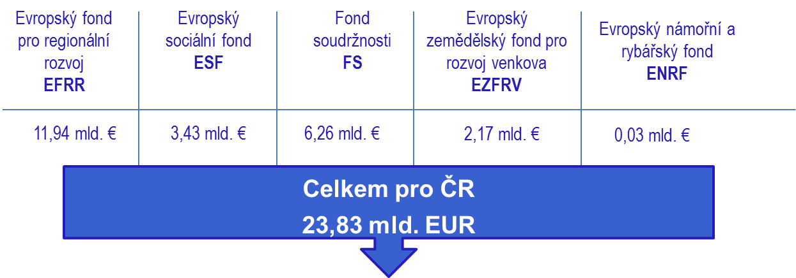
Evropské strukturální a investiční fondy 2014 - 2020
Příležitost pro chytré investice

Slide 6
Vyhlášené výzvy v jednotlivých programech

Slide 7
Stav čerpání v jednotlivých programech
(Příspěvek Unie)

Slide 8
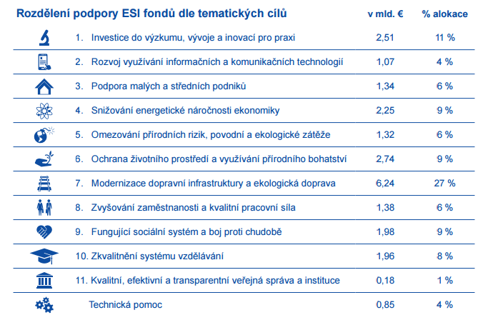
Tematické cíle a jejich inovativnost
TC 1 – hlavní váha podpory inovací
Prvek inovací je obsažen i v dalších TC
TC 2 – vytváření prostředí pro inovace budováním vysokorychlostních datových sítí
TC 7 – inovace v řízení dopravy (inteligentní dopravní systémy)
TC 8 – nové služby zaměstnanosti, analytické a prognostické nástroje
TC 8 a 9 – sociální inovace a podpora inovačního podnikání
TC 11 – inovace ve veřejné správě, elektronizace veřejných služeb

Slide 9
Operační programy zaměřené na inovace
Program | Alokace v mld. EUR | Tematické cíle
Integrovaný regionální operační program | 4,63 | 2, 4, 5, 6, 7, 9, 10, 11
OP Doprava | 4,70 | 7
OP Životní prostředí | 2,64 | 4, 5, 6
OP Podnikání a inovace pro konkurenceschopnost | 4,33 | 1, 2, 3, 4, 7
OP Zaměstnanost | 2,13 | 8, 9, 11
OP Výzkum, vývoj a vzdělávání | 2,78 | 1, 9, 10
OP Technická pomoc | 0,22 | -
OP Praha - pól růstu ČR | 0,20 | 1, 4, 8, 9, 10
Program rozvoje venkova | 2,17 | 1, 3, 4, 5, 6, 8, 9, 10
OP Rybářství | 0,03 | 3, 6
CELKEM | 23,83

Slide 10
Postup v naplňování TC 1
Stav výzev a finančních objemů ve vybraných prioritních osách
Hlavní očekávané výsledky:
Zvýšená kvalita výzkumu a jeho větší přínosy pro praxi, mezinárodní otevřenost
Zvýšené přínosy výzkumu a vývoje pro konkurenceschopnost
Zvýšení počtu firem schopných mezinárodní technologické konkurence v oboru svého podnikání (průmyslový výzkum, inovační aktivity zaváděním KET, spolupráce)
Posílení vazeb mezi zemědělstvím a výzkumem, posílení spolupráce formou EIP
OP | Podané žádosti o podporu - počet | Objem financí v podaných žádostech (příspěvek Unie, CZK) | Operace s právním aktem o posk. podpory – počet | Objem financí v operacích s právním aktem o poskytnutí podpory - CZK
OP PIK, PO 1 | 2 057 | 28 705 940 482,42 | 18 | 137 225 343,76
OP VVV, PO 1 | 572 | 58 639 961 420,11 | 2 | 2 220 539 900,54
OP PPR, PO 1 | 18 | 227 592 908,62 | 0 | 0
PRV, PU 1 | 0 | 0 | 0 | 0

Slide 11
Výzvy za OP PIK – PO 1
V PO 1 vyhlášeno již 33 výzev
Z toho 7 výzev otevřených
POTENCIÁL - III. VÝZVA Termín:15. 11. 2016 - 28. 2. 2017
SPOLUPRÁCE-KLASTRY-III. VÝZVA-ROZVOJ KLASTRU Termín:24. 10. 2016 - 7. 4. 2017
SPOLUPRÁCE-KLASTRY-III. VÝZVA-INTERNACIONALIZACE Termín:24. 10. 2016 - 7. 4. 2017
SPOLUPRÁCE-KLASTRY-III. VÝZVA-SDÍLENÁ INFRASTRUKTURA Termín:24. 10. 2016 - 7. 4. 2017
SPOLUPRÁCE-KLASTRY-III. VÝZVA-KOLEKTIVNÍ VÝZKUM Termín:24. 10. 2016 - 7. 4. 2017
PARTNERSTVÍ ZNALOSTNÍHO TRANSFERU - II. VÝZVA Termín:24. 10. 2016 - 7. 2. 2017
INOVACE - Projekt na ochranu práv průmyslového vlastnictví - Výzva II Termín:15. 12. 2015 - 31. 12. 2017

Slide 12
Výzvy za OP VVV – PO 1
V PO 1 vyhlášeno již 10 výzev
Z toho 2 výzvy otevřené
Výzva č. 02_16_040 pro Strategické řízení VaVaI na národní úrovni I v prioritní ose 1 OP Termín:1. 6. 2016 - 31. 3. 2017
Výzva č. 02_16_019 pro Excelentní výzkum v prioritní ose 1 OP Termín:9. 2. 2016 - 9. 3. 2017
Další výzvy v PO 1 jsou připraveny k vyhlášení v lednu 2016

Slide 13
Výzvy za OP PPR – PO 1
V PO 1 vyhlášeno již 8 výzev
Z toho 4 výzvy otevřené
24. výzva SC 1.1 - Podpora transferu technologií a znalostí z výzkumných organizací do praxe Termín:29. 9. 2016 - 28. 2. 2017
08. výzva SC 1.1 - Inovační poptávka veřejného sektoru Termín:1. 6. 2016 - 31. 3. 2017
11. výzva SC 1.2 - Vznik a rozvoj kapacit poskytujících progresivní služby pro podnikatele (MSP) Termín:4. 5. 2016 - 31. 3. 2017
09. výzva SC 1.1 - Projekty spolupráce výzkumného sektoru s aplikační sférou - inovační vouchery Termín:4. 5. 2016 - 31. 3. 2017

Slide 14
Děkuji za pozornost a očekávám dotazy.
dagmar.vranova@mmr.cz

